Slide 1
Wakker worden! (1/3)
Misschien nog niet wakker…
Opwekking om kwart voor drie?
Oliedomme meisjes van Matteüs
Vijf voor twaalf?
Vijf voor zes!
Een hele uitdaging
Echt iets voor de jeugd?
Door Gods genade

Slide 2
getuigenis

Slide 3
Wakker worden! (2/3)
Drank → seks → ruzie
Er komt ellende van
De allerbeste wijn in Gods koninkrijk
Hoe wil je worden aangetroffen?
Nachtléven is nachtdiénst

Slide 4
gek van christelijke regeltjes
https://m.youtube.com/watch?v=7KdQfEC-f6U
https://www.youtube.com/watch?v=7KdQfEC-f6U&app=desktop

Slide 5
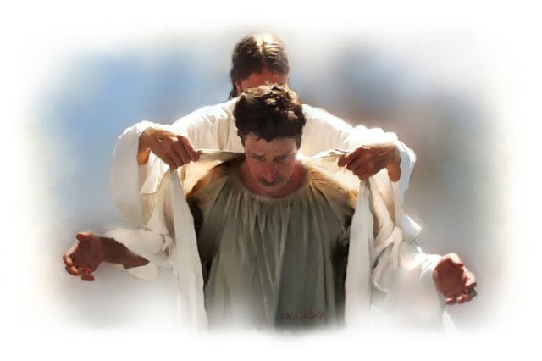
Wakker worden! (3/3)
De pyama moet uit
Zondigen gaat zomaar…
Niet Gód is lastig; jíj!
Jezus jouw kledinglijn
Als je nú uit bed komt…

